Slide 1
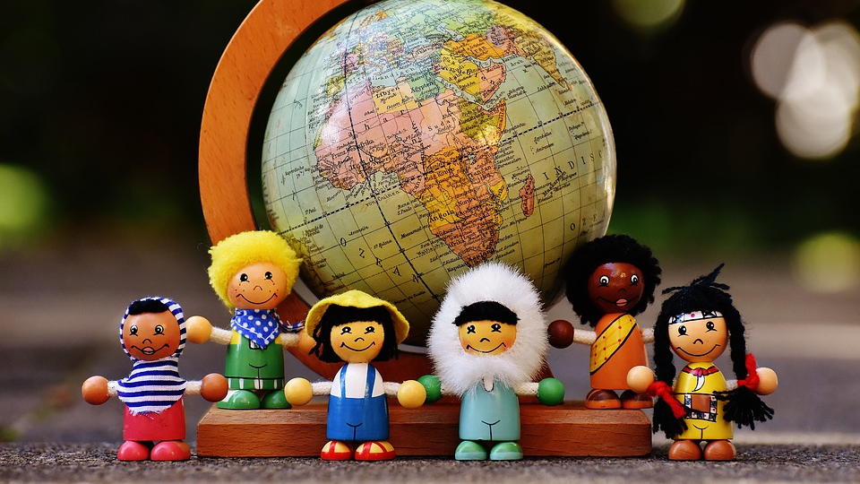
לאומיות

Slide 2
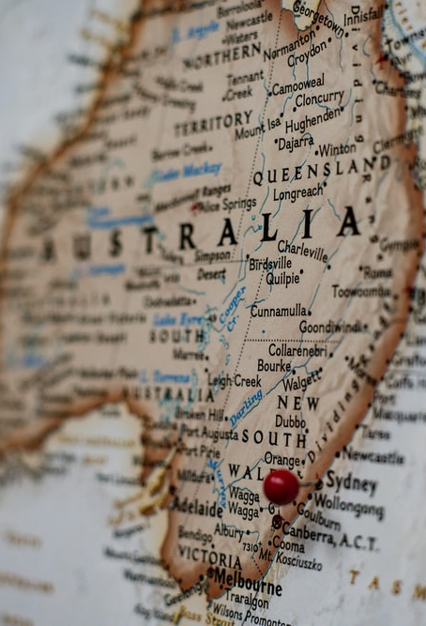
מדינה
מדינה היא ארגון חברתי שכולל שלטון על אוכלוסייה שמתגוררת בשטח מוגדר. השלטון במדינה זו הוא הקובע את המדיניות באופן עצמאי. מוסדות בינלאומיים מכירים בקיומה הריבוני של מדינה זו.
מה התנאים לקיומה של מדינה ריבונית?

Slide 3
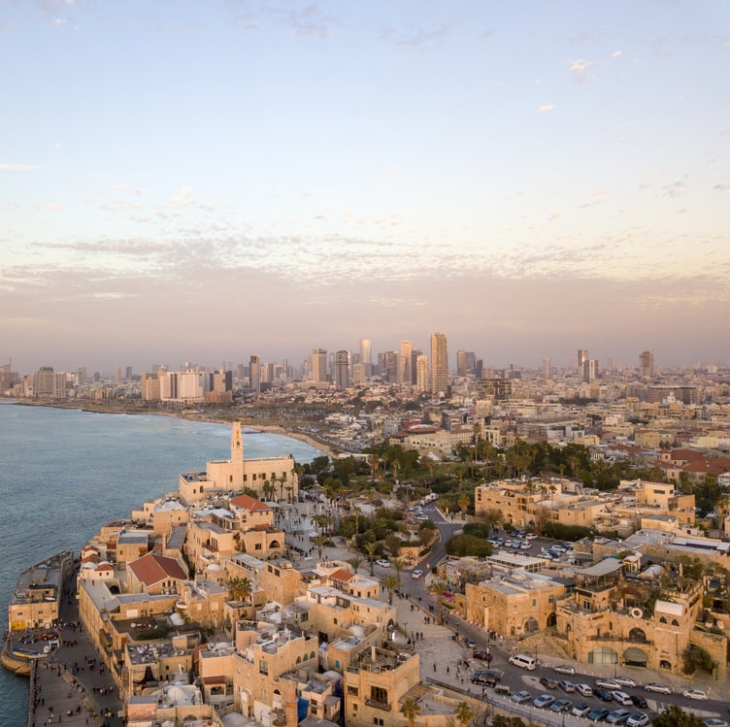
שטח
שטח מדינה כולל את הגבולות המוגדרים שלה, ובתוכם: האדמה, האוויר, תת-הקרקע והים (כולל הימים, הנהרות והמים). שטח זה מוגדר ע"י המדינה ומסומן לרוב במפות בינלאומיות.

Slide 4
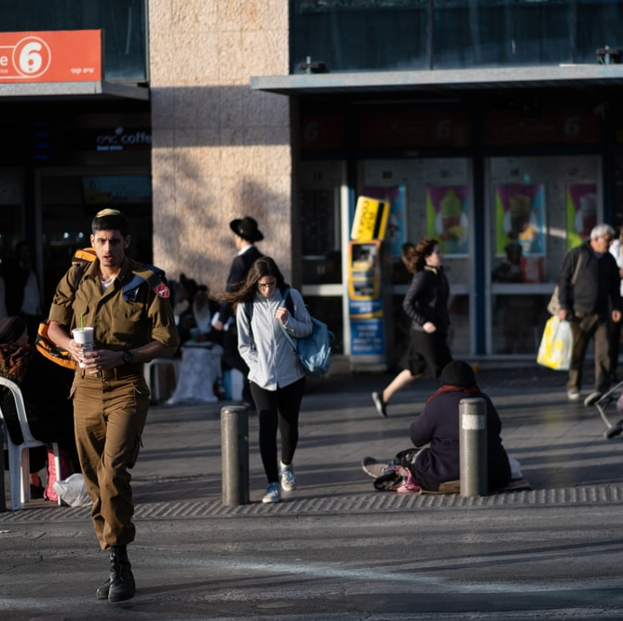
אוכלוסייה
אנשים היושבים באופן קבוע ושגרים בדרך קבע בשטח המדינה. המדינה קובעת את התנאים לקבלת אזרחות

Slide 5
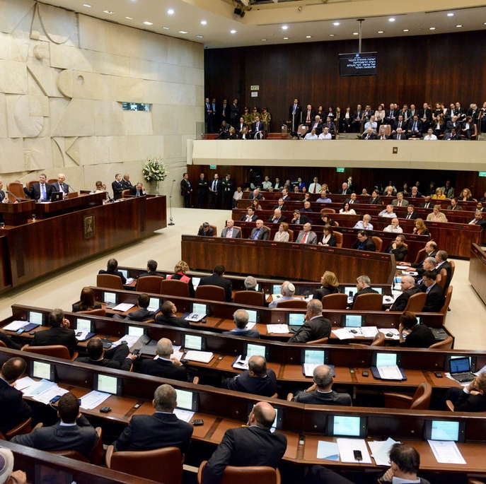
שלטון
גוף מוסדי, המנהל ומסדיר את ענייני המדינה. לשלטון הסמכות הבלעדית להפעיל כוח על אוכלוסייה שנמצאת בשטח המדינה

Slide 6
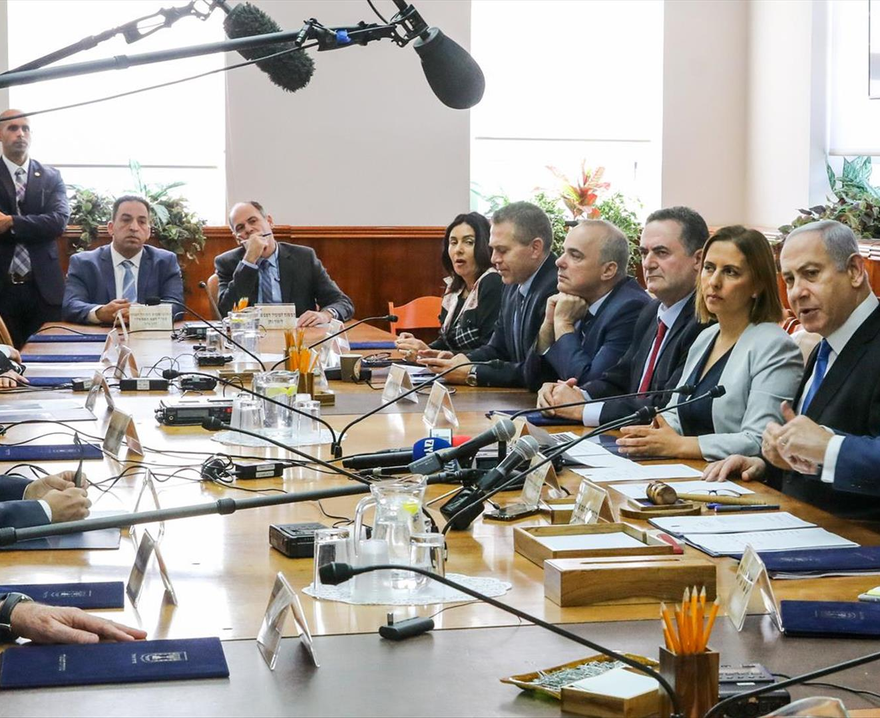
ריבונות
יכולתו של השלטון לנהל את ענייני הפנים והחוץ כרצונו, ללא התערבות של גורמים חיצוניים או כפיפות אליהם.

Slide 7
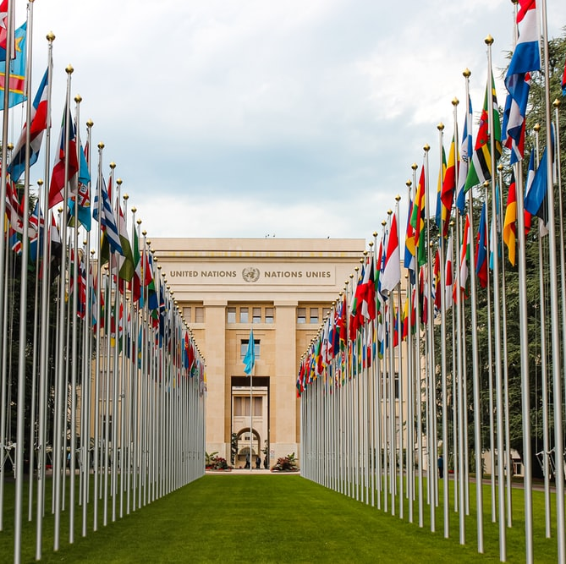
הכרה בינלאומית
הכרה בריבונותה של המדינה ע"י מדינות בעולם וע"י גופים בינלאומיים רשמיים, נותנת למדינה מעמד משפטי בעל זכויות וחובות במשפט הבינלאומי. הכרה זו באה לידי ביטוי בכיבוד גבולות המדינה ע"י אחרים, בחברות באו"ם, בייצוג במוסדות בינלאומיים ובקשרים דיפלומטיים וכלכליים אחרים (קיים ויכוח האם הגדרה בינ"ל היא הכרחית).

Slide 8
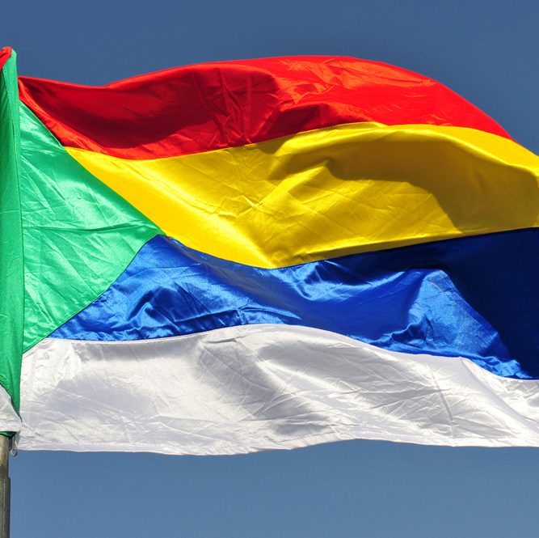
קבוצה אתנית
קבוצה שיש לה יסודות אתניים - תרבותיים משותפים, כמו: מוצא, שפה, היסטוריה, תרבות, לעתים גם דת וכו'.
היא אינה שואפת בהכרח להגדרה עצמית או לריבונות.

Slide 9
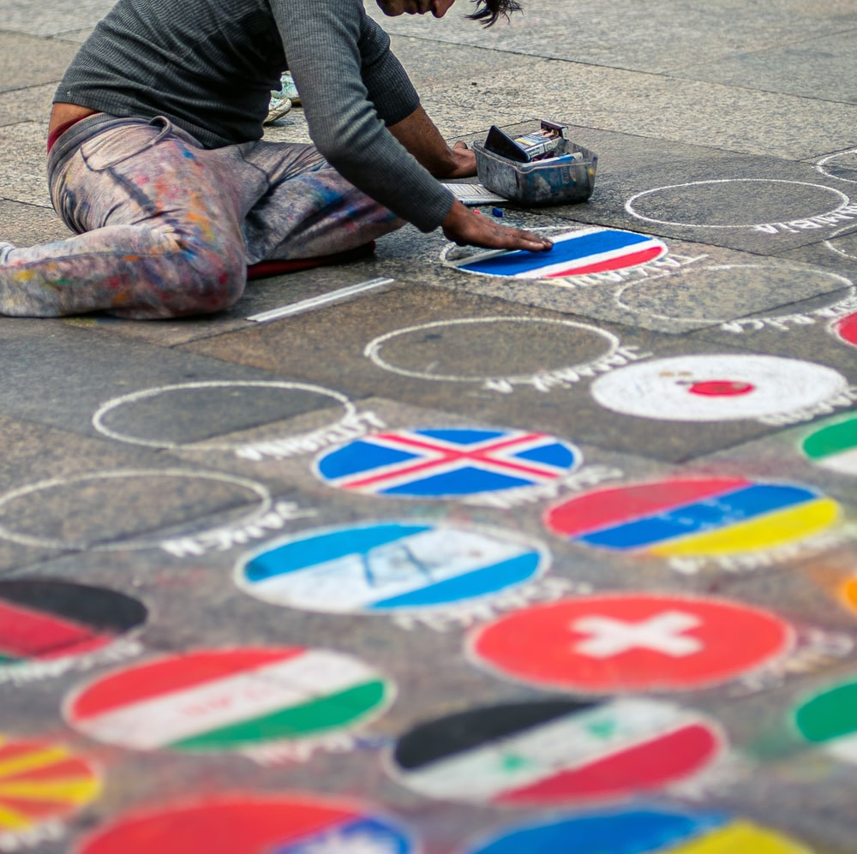
לאום
קבוצה שיש לה יסודות משותפים (אתניים תרבותיים או יסודות פוליטיים).
לקבוצה זו מדינה ריבונית או אוטונומיה (שלטון עצמי) בתוך מדינה קיימת או שהיא שואפת לאחת מאלה.

Slide 10
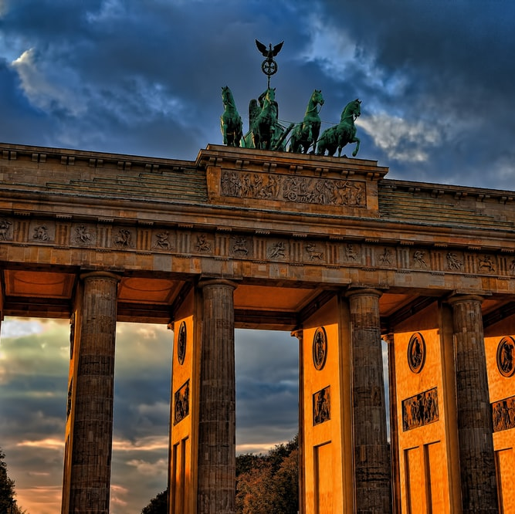
לאומיות אתנית-תרבותית
השאיפה המשותפת של בני לאום לשלטון עצמי, במסגרת מדינה ריבונית / לאוטונומיה בתוך מדינה.
מבוססת על יסודות אתניים - תרבותיים משותפים כמו: שפה, מוצא, תרבות, היסטוריה ולפעמים דת.

Slide 11

לאומיות פוליטית-אזרחית
השאיפה המשותפת לבני לאום לשלטון עצמי, במסגרת מדינה ריבונית / אוטונומיה בתוך מדינה.
השאיפה מבוססת על יסודות פוליטיים, כמו: שותפות / רצון משותף לחיות באותה מדינה או באותה מסגרת פוליטית, ובקידום יחד ערכים ונורמות משותפים - תפיסה של "טוב משותף".

Slide 12
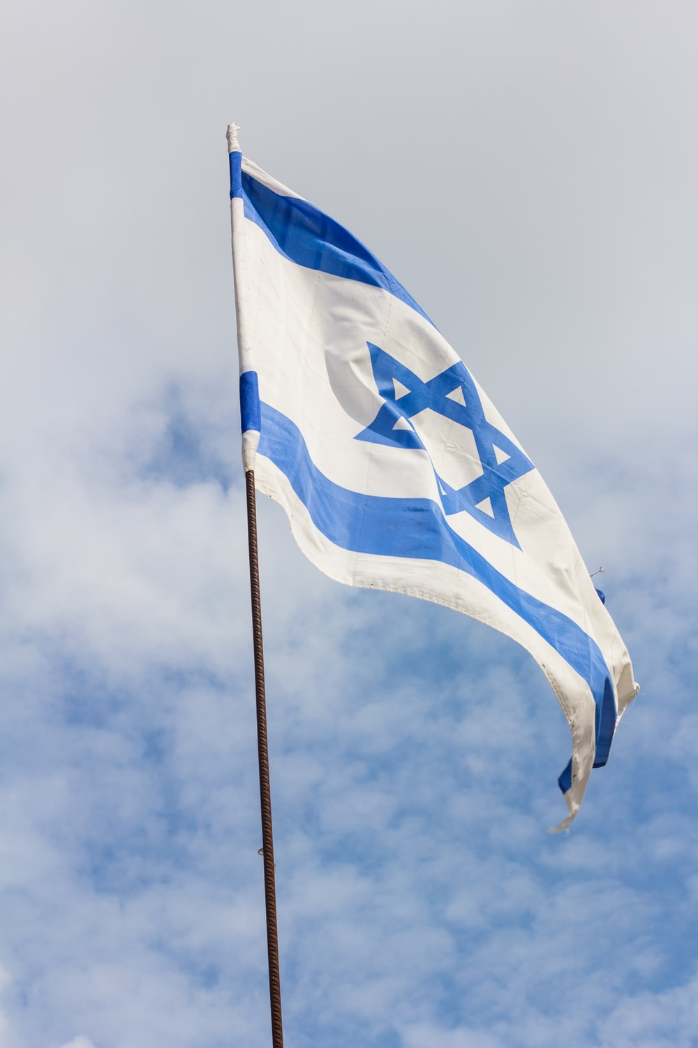
מדינת לאום אתנית - תרבותית
מדינה המזוהה ברמה הקולקטיבית (כלל-אזרחית) עם לאום אתני-תרבותי אחד, ומבטאת את זכותו להגדרה עצמית לאומית.
חלק מהסמלים, המועדים, החוקים ומוסדות המדינה, נותנים ביטוי ליסודות האתניים התרבותיים (מוצא, שפה, תרבות, היסטוריה, ולפעמים גם דת), של קבוצת הרוב הלאומי.
אבל קיימים גם יסודות פוליטיים-תרבותיים-ערכיים משותפים לכלל אזרחי המדינה (רצון משותף לחיות באותה מדינה ולקדם יחד ערכים ונורמות משותפים / תפיסה של "טוב משותף").

Slide 13
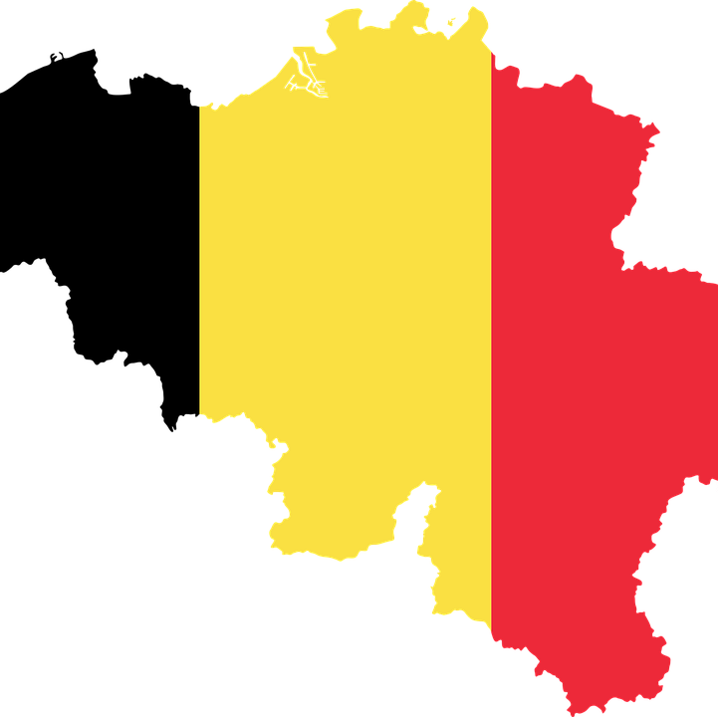
מדינה דו-לאומית
מדינה המזוהה ברמה הקולקטיבית (הכלל-אזרחית) עם שני לאומים אתניים שונים, ומבטאת את זכותם להגדרה עצמית לאומית.
חלק מהסמלים, המועדים, החוקים ומוסדות המדינה מבטאים את היסודות האתניים התרבותיים של שני הלאומים הדומיננטיים במדינה.
אבל קיימים גם יסודות פוליטיים-תרבותיים-ערכיים משותפים לכלל אזרחי המדינה (רצון משותף לחיות באותה מדינה ולקדם יחד ערכים ונורמות משותפים / תפיסה של "טוב משותף"), המגבשים את שני הלאומים.

Slide 14
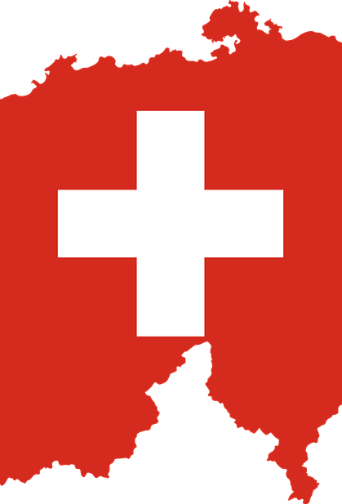
מדינה רב לאומית
מדינה המזוהה ברמה הקולקטיבית (כלל-אזרחית) עם מספר לאומים אתניים דומיננטיים במדינה.
הסמלים, המועדים, החוקים ומוסדות המדינה נותנים ביטוי ליסודות האתניים והתרבותיים של כל הלאומים הדומיננטיים במדינה.
אבל קיימים גם יסודות פוליטיים- תרבותיים-ערכיים משותפים לכלל אזרחי המדינה (רצון משותף לחיות באותה מדינה ולקדם יחד ערכים ונורמות משותפים / תפיסה של "טוב משותף") המגבשים את כלל הלאומים.

Slide 15
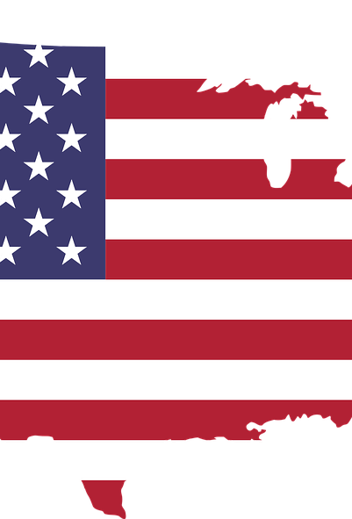
מדינת לאום פוליטית/כלל אזרחיה
מדינה שמגדירה את השייכות הלאומית על בסיס האזרחות בלבד והיא ניטראלית מבחינה אתנית (חפיפה בין לאומיות לאזרחות).
הסמלים, המועדים, החוקים ומוסדות המדינה אמורים לבטא יסודות המשותפים לכל האזרחים במדינה [ולא יסודות אתניים].
היסודות הפוליטיים משקפים ערכים משותפים לכלל אזרחי המדינה.

